Slide 1
2023 SSAFY 10th PROJECT
10조 PJT
중 간 발 표
B U C K E T R I P
김 지 원 연 정 흠

Slide 2
CONTENTS
Contents 1
- What is BuckeTrip?
Contents 2
- Page View
Contents 3
- Plan
Contents 4
- Thanks.

Slide 3

Project Info
여행을 담다
BuckeTrip?
BucketList + Trip
안녕하세요. 10조 버킷트립입니다. 팀장 김지원, 팀원 연정흠으로 구성되어 있습니다. 저희 조의 컨셉은 여행 버킷리스트 입니다. 가고자하는 여행 목록을 정하고 하나씩 도장깨기 하듯 스탬프를 찍어가며 여행을 합니다. 그 여행을 같이 도장깨기를 하고 싶은 친구를 구해서 함께 여행을 즐길 수 있는 프로젝트입니다. 스탬프 기록이 많은 순으로 여행지 목록을 제공을 하여 핫플레이스 기능도 제공합니다. 또한, 그런 목록을 즐겨찾기로 등록을해서 나만의 여행 버킷리스트를 만들 수도 있습니다. 여행 경로를 지정해서 버킷리스트를 만들 수도 있고, 가고 싶은 여행지들을 한 곳에 모아 하루의 계획이 아닌 1년의 계획, 평생 가보고 싶었던 여행지들을 모아놓을 수 있습니다. 스탬프를 찍는 기준은 후기 작성 여부인데, 후기를 작성하면 함께 여행을 하는 친구도 그 후기를 열람/수정/삭제할 수 있습니다.. 이상입니다.

Slide 4
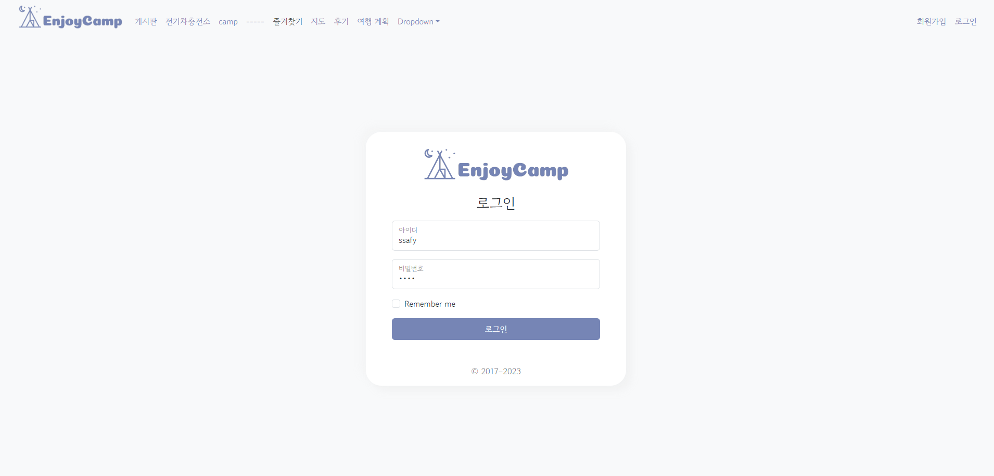
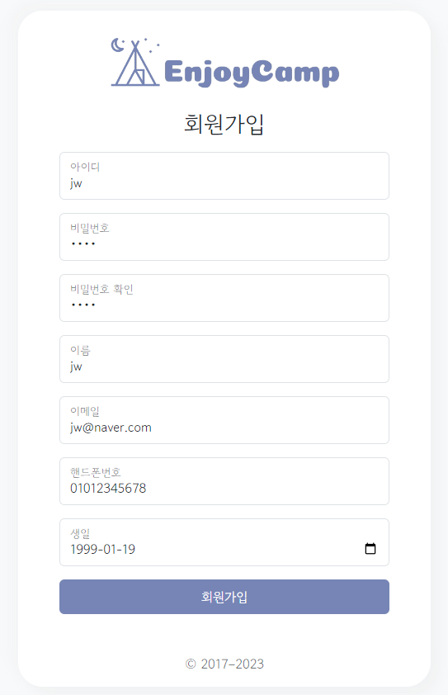
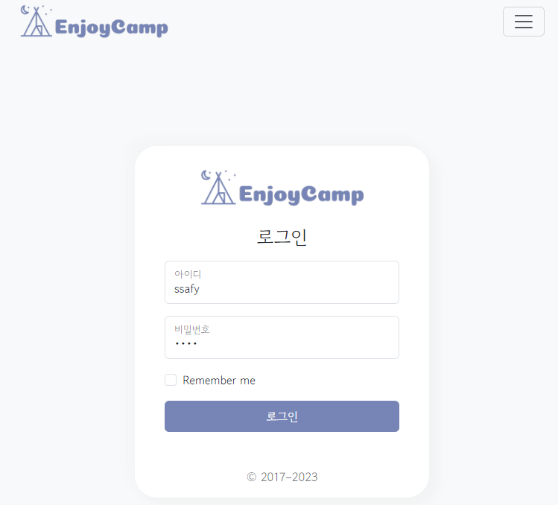
Sign In & Sign Up
단순함과 간결함을 추구하는 예술과 문화적인 흐름.

Slide 5

Menu
단순함과 간결함을 추구하는 예술과 문화적인 흐름.

Slide 6
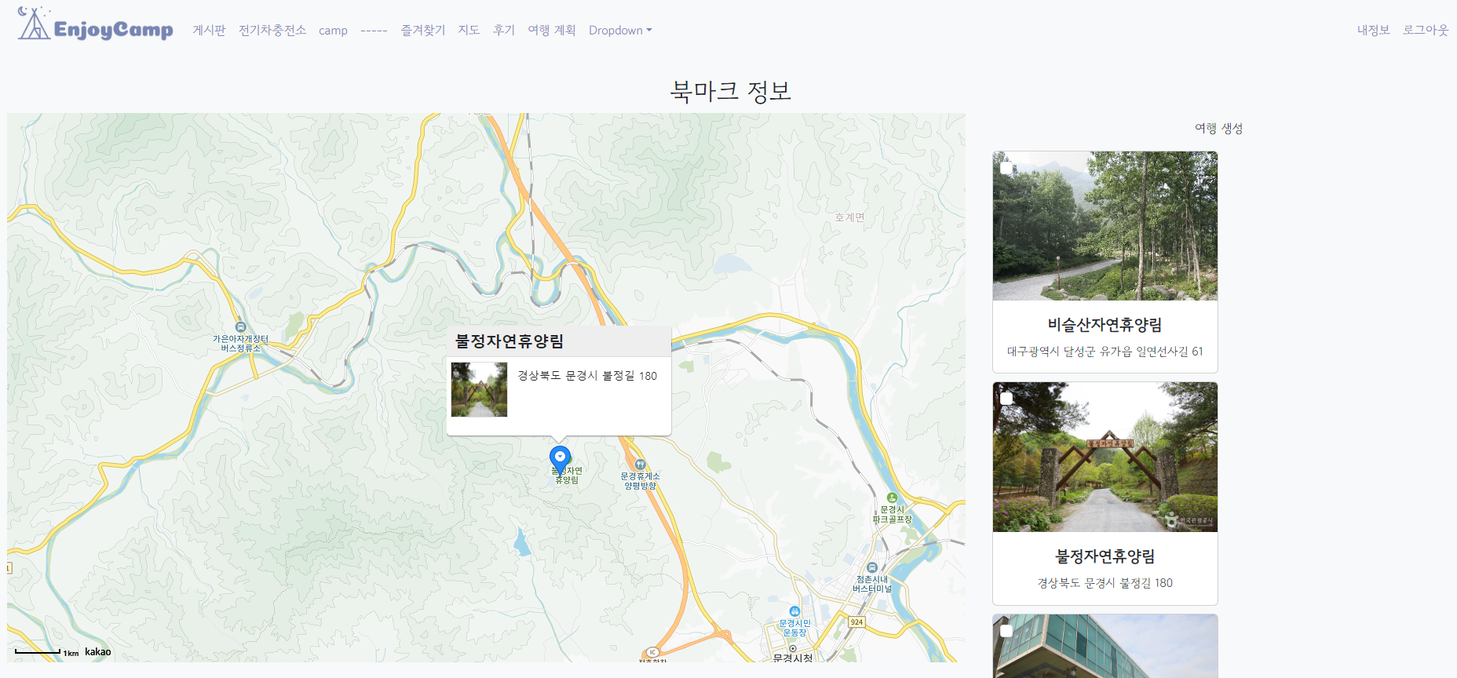
Favorites View 1
즐겨찾기

Slide 7
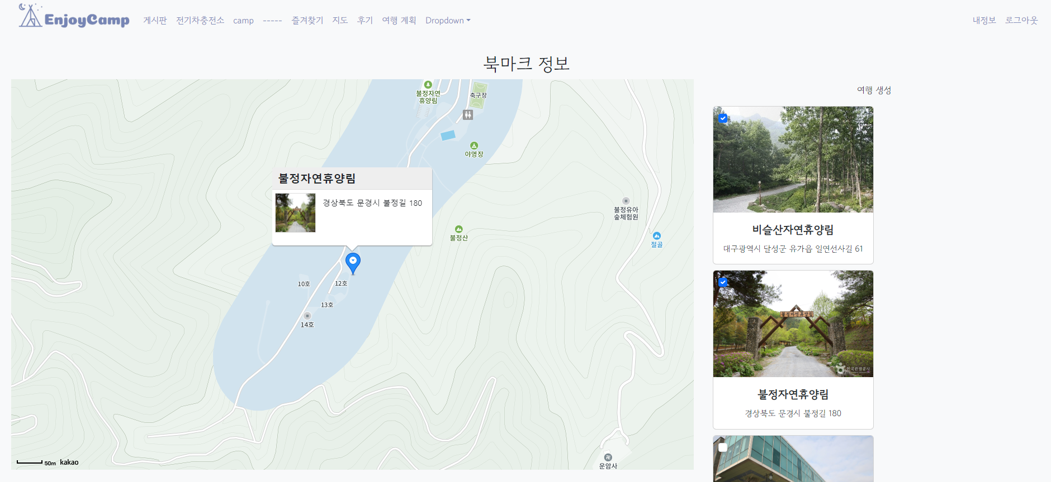
Favorites View 1
즐겨찾기

Slide 8
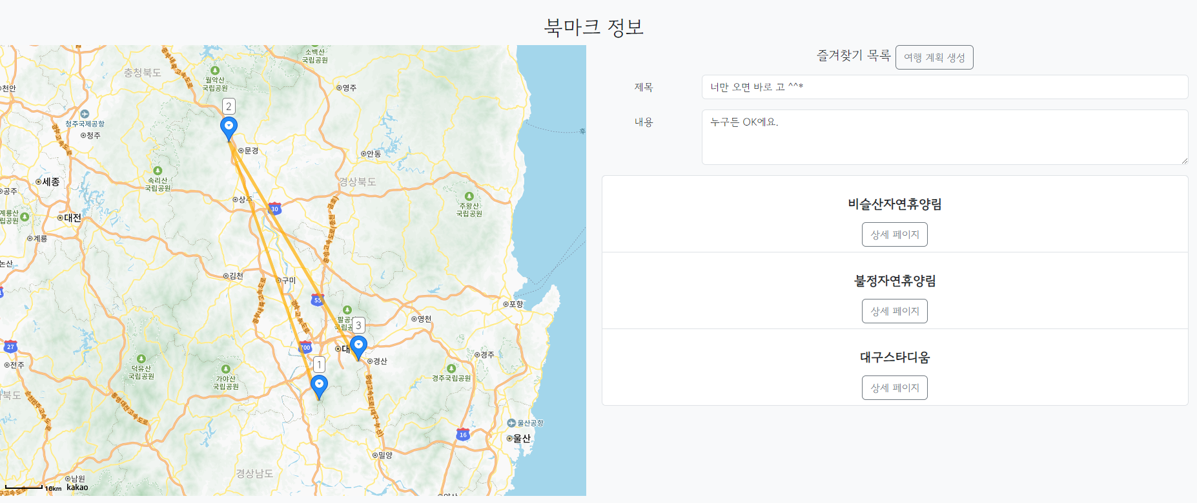

Favorites View 2
여행 계획

Slide 9
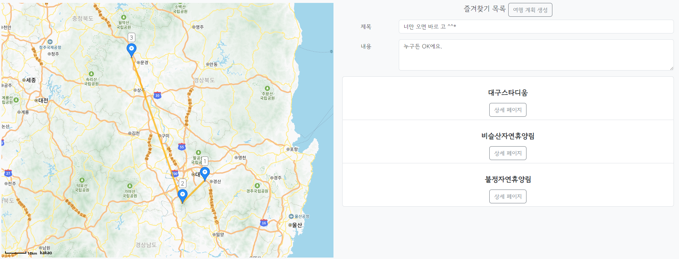
Favorites View 2
여행 계획

Slide 10
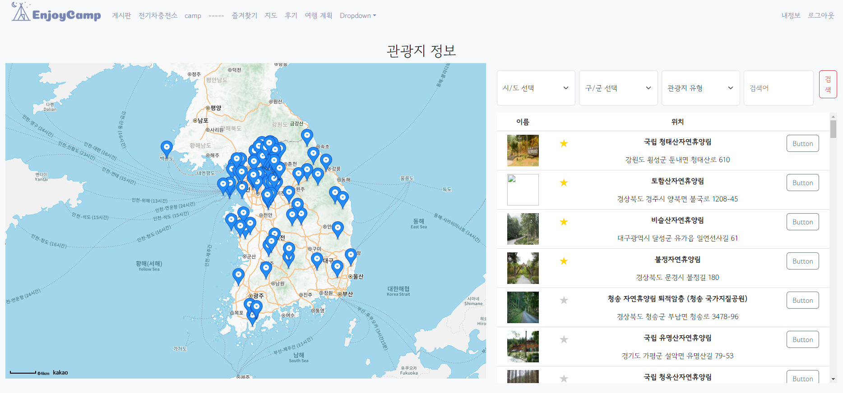
Map View 1
지도

Slide 11
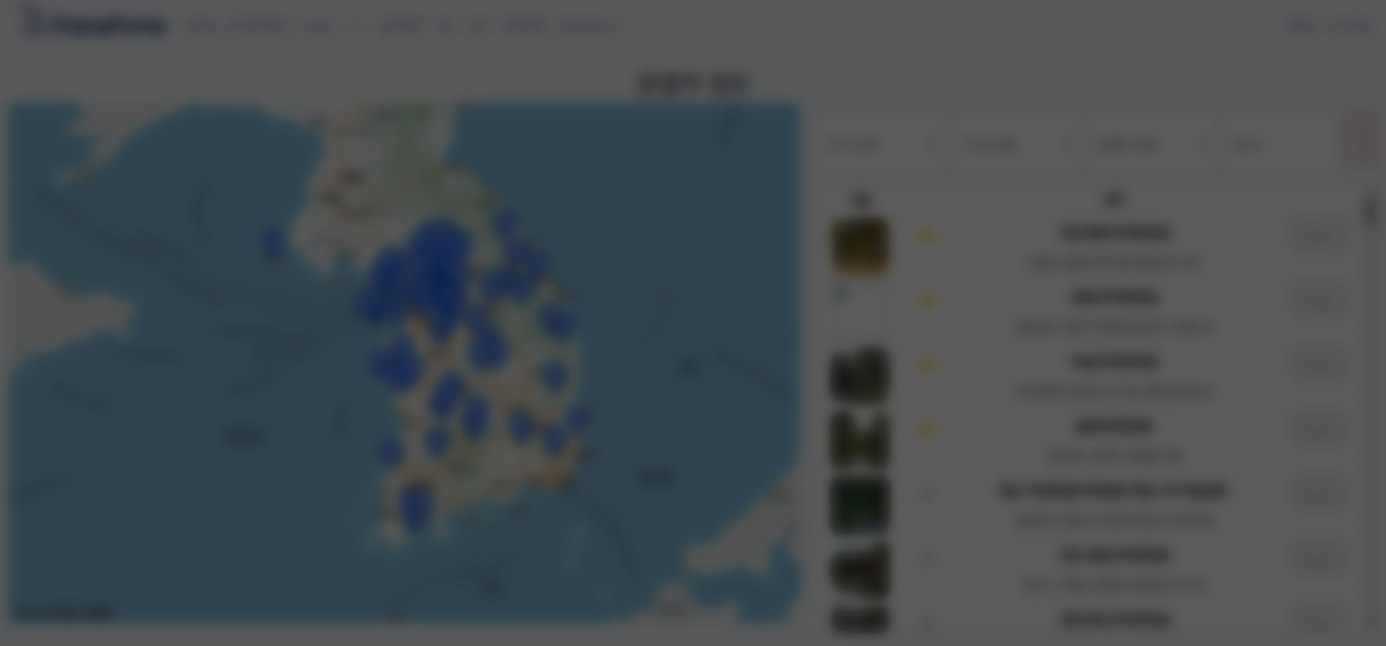
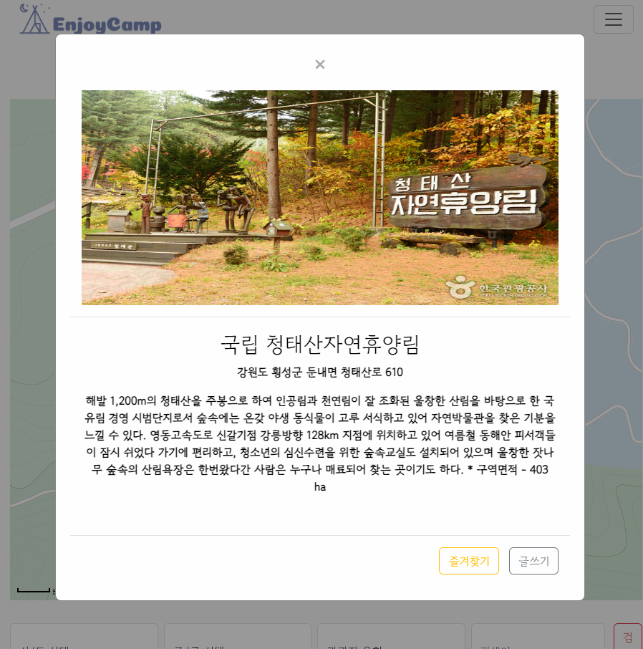
Map View 2
지도

Slide 12
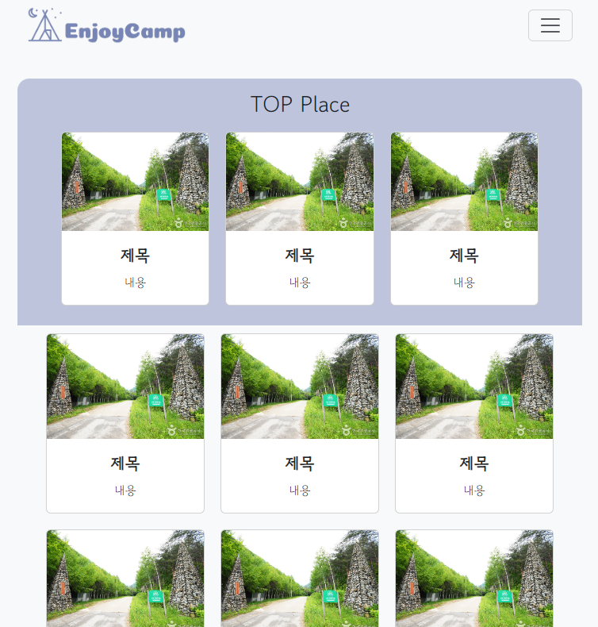
Review View
후기

Slide 13


Plan ?
앞으로의 계획
미구현 목록
여행 목록 리스트
미니멀리즘
글쓰기 (파일 업로드)
Minimalism
글쓰기 (관광지 이름 배치)
글쓰기 (좋아요)
즐겨찾기 순위
.
.
.

Slide 14

Thank You !

